Slide 1
Vektorski procesori
Prof dr Zoran Jovanović
Maja Vukasović

Slide 2

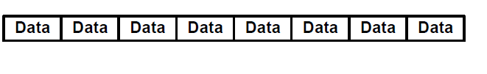
Uvod
Skalarni procesori – operandi instrukcija su skalarni podaci
Vektorski procesori – operandi instrukcija su vektori podataka umesto pojedinačnih vrednosti
Jednom instrukcijom se specificira da istu operaciju treba primeniti na sve elemente vektora (niza) – koristi se i termin SIMD (Single Instruction Multiple Data)

Slide 3
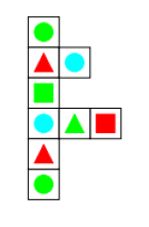
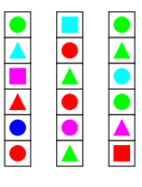
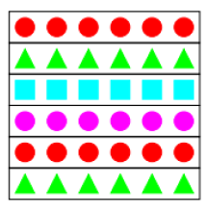
Nivoi paralelizma
Instrukcijski nivo paralelizma
Paralelizam podataka u vektorskim procesorima
Paralelizam na nivou niti

Slide 4
Vektorske operacije
DO 100 I=1,N
Op1: A(I) = B(I) + C(I)
Op2: B(I) = 2 * A(I+1)
100 CONTINUE
Razmotana petlja
A(1) = B(1) + C(1)
B(1) = 2 * A(2)
A(2) = B(2) + C(2)
B(2) = 2 * A(3)
.
.
DoAccross zbog dve antizavisnosti na nivou nizova u memoriji:
<x,0> zbog B(I)
<y,1> zbog A(I) - Op1 nove iteracije u odnosu na Op2 prethodne
Op1
<x,0>
Op2
<y,1>
TEMP(1:N) = A(2:N+1)
A(1:N) = B(1:N) + C(1:N)
B(1:N) = 2 * TEMP(1:N)
U okviru iteracije petlje na skalarnom procesoru postoje antizavisnosti – preimenovanje na nivou vektora (za A(I)) u vektorskim registrima prilikom realizacije na vektorskom procesoru omogućava vektorizaciju (nema više ciklusa u grafu petlje, pa postaje DoAll), a druga antizavisnost se poštuje redosledom (za B(I)).

Slide 5
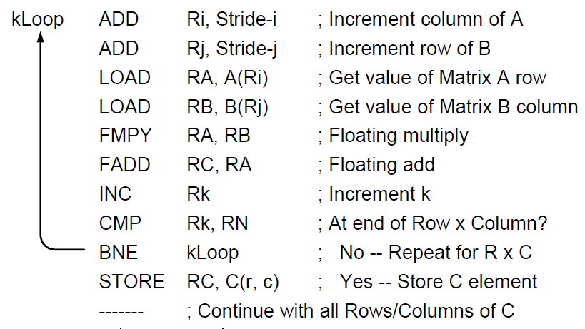
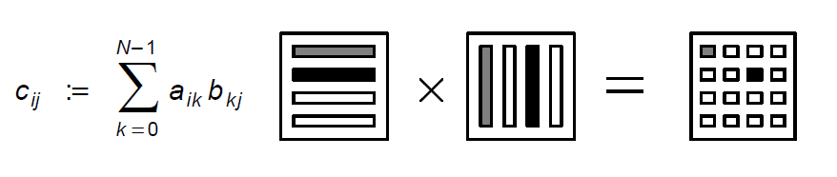
Množenje matrica
Izračunavanje pojedinačnog elementa rezultujuće matrice u okviru sledeće petlje na skalarnom procesoru:
;Inicijaliziacija

Slide 6
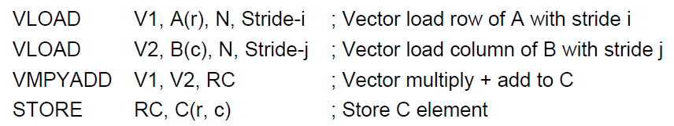
Množenje matrica (2)
U realizaciji ovog algoritma u vektorskim procesorima unutrašnja petlja zamenjena je sledećim operacijama:
Generisanje novog rezultata u svakom taktu
Udaljeni podaci u memoriji smeštaju se u kontinualne lokacije u okviru vektorskih registara

Slide 7
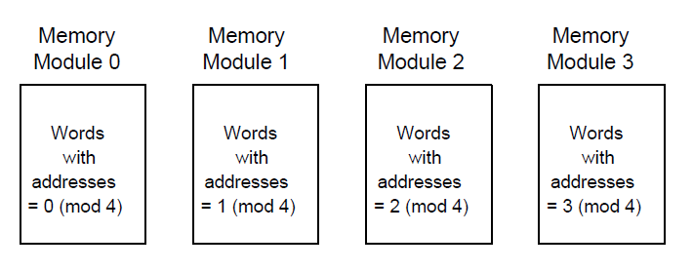
Memorijske banke
Organizacija memorije radi ubrzavanja sekvencijalnog pristupa memoriji
Čitanje i upis u različite memorijske banke može biti preklopljeno

Slide 8
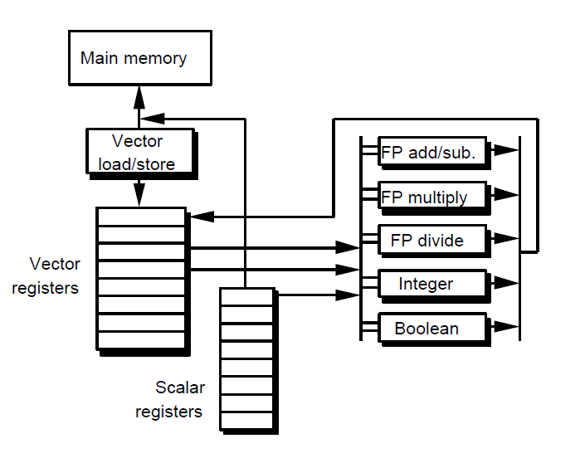
Arhitektura
Varijanta gde se svi izlazi pamte u vektorskim registrima

Slide 9
Arhitektura (2)
Podaci se učitavaju u vektorske registre – FIFO redovi
Instrukcije se izvršavaju tako što se niz podataka učitava iz memorije u vektorske registre, izvršava se vektorska operacija i nakon toga se podaci iz registra vraćaju u memoriju
Dostupne instrukcije zavise od komponenata u okviru procesora
U konkretnom slučaju moguće je sabiranje, oduzimanje, množenje i deljenje realnih brojeva, sabiranje i šiftovanje celih brojeva i logičke operacije

Slide 10
Instrukcije
Oba operanda instrukcije mogu biti vektori ili neki od njih može biti skalarna veličina npr.
Instrukcija | Operandi | Opis | Operacija
ADDV.D | V1,V2,V3 | vektor + vektor | V1=V2+V3
ADDSV.D | V1,F0,V2 | skalar + vektor | V1=F0+V2
SUBV.D | V1,V2,V3 | vektor - vektor | V1=V2-V3
SUBSV.D | V1,F0,V2 | skalar - vektor | V1=F0-V2
SUBVS.D | V1,V2,F0 | vektor - skalar | V1=V2- F0
LV | V1, R1 | učitavanje u vektorski registar V1 od adrese R1

Slide 11

Maskirajući registar
Kontrolne zavisnosti smetaju izvršavanju u vektorskom procesoru i moraju biti eliminisane npr.
for i := 1 to n do
if A[i] != 0
then A[i] := A[i] - B[i];
Ovakav kod se ne može direktno prevesti u kod za vektorski procesor
Maskirajući registar služi da selektuje odgovarajuće elemente vektora na koje će operacija biti primenjena

Slide 12
Maskirajući registar (2)
LV V1,Ra ; load vector A into V1
LV V2,Rb ; load vector B
L.D F0,#0 ; load FP zero into F0
SNEVS.D V1,F0 ; sets VM(i) to 1 if V1(i)!=F0
SUBV.D V1,V1,V2 ; subtract under vector mask
SV Ra,V1 ; store the result in A

Slide 13
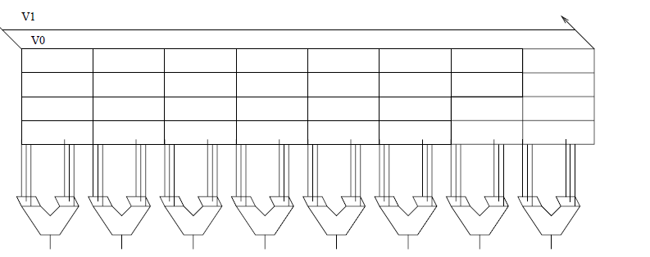
Pipes
Implementacija zavisi od broja kanala tj. U konkretnom primeru, pošto postoji 8 kanala, 8 elemenata niza može biti obrađeno odjednom. Ako je dužina vektora 32, a jedan element se obrađuje u jednom ciklusu, ukupno je potrebno 4 ciklusa za ceo niz
VLD V0, (V1)

Slide 14
Convoy
(vector function chaining)
Grupa vektorskih instrukcija koje mogu započeti u istom taktu (pomerene za kašnjenje zavisnosti po podacima) (convoy) - u okviru grupe ne postoje zavisnosti
LV V1,Rx ;load vector X
MULVS.D V2,V1,F0 ;vector-scalar multiply
LV V3,Ry ;load vector Y
ADDV.D V4,V2,V3 ;vector-vector add
SV Ry,V4 ;store the result
4 grupe
Ako registre posmatramo ne kao celinu već kao odvojene elemente onda, možemo rezultate nakon što postanu dostupni odmah proslediti narednoj instrukciji kroz pipeline

Slide 15
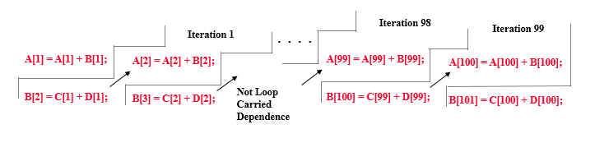
Primer
Primer transformisane doAll petlje koja može biti realizovana kao grupa (convoy) u vektorskom procesoru, samo ako se primeni softverska protočnost da bi prave zavisnosti po podacima bile unutar iste iteracije.
  A[1] = A[1] + B[1];
  for (i=1; i<=99; i=i+1)
  {
  B[i+1] = C[i] + D[i];
  A[i+1] = A[i+1] + B[i+1];
  }
  B[101] = C[100] + D[100];
for (i=1; i<=100; i=i+1)
{
A[i] = A[i] + B[i];
B[i+1] = C[i] + D[i];
}
<x,1>
<x,0>
  B(2:100) = C(1:99)+ D(1:99)
  A(2:100) = A(2:100)+ B(2:100)

Slide 16
Maksimalna dužina vektora
Maksimalni broj elemenata u vektoru koji se može obraditi u okviru jedne vektorske instrukcije ograničen je definisanom vrednošću u okviru procesora (Maximum Vector Length)
Nekad je ukupan broj elemenata nekog niza poznat tek u runtime-u
Ukoliko je broj elemenata operanda instrukcije manji od maksimalne dužine, ceo niz može biti obrađen u okviru jedne instrukcije, u suprotnom radi se deoba niza na delove manje ili jednake maksimalnoj dužini vektora

